Slide 1

Autres modifications de la partie 9
CODES MODÈLES NATIONAUX DE CONSTRUCTION DE 2010
Nedjma Belrechid, M.Sc.A., B.Arch
Centre canadien des codes du CNRC
Février 2011

Slide 2
Introduction
La présentation fait partie d’une série de présentations
sur les codes modèles nationaux de construction de 2010
Codes modèles élaborés par la Commission canadienne
des codes du bâtiment et de prévention des incendies
Ces codes doivent être adoptés par les autorités provinciales/territoriales pour avoir force de loi
Notes:
Cette présentation fait partie d’une série de treize présentations sur les codes modèles nationaux de construction de 2010.
Il est important de noter que les codes modèles élaborés par la Commission canadienne des codes du bâtiment et de prévention des incendies doivent être adoptés par les autorités provinciales/territoriales pour avoir force de loi.
Les exigences des codes édictées par la loi dans votre province ou votre territoire peuvent donc être différentes des exigences présentées ici.
Veuillez vérifier auprès des autorités locales.

Slide 3
Modifications apportées à la partie 9
Surcharges dues à l’usage
Degré de résistance au feu et indice de transmission du son
Protection contre l’humidité
Murs de fondation
Matériaux à faible perméance
Chauffage et ventilation
Définition de cuisinière
Portée des poutres d’acier
Normes incorporées par renvoi
Tâches mineures
Données climatiques
Notes:
Voici la liste des sujets que nous aborderons au cours de la
présentation :
[Lire la liste]

Slide 4
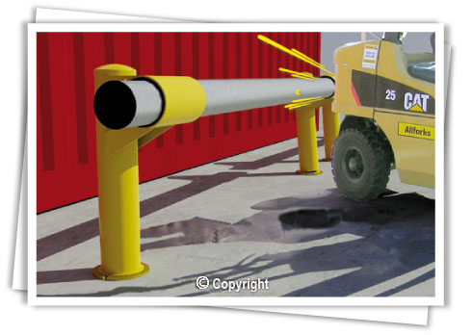
Surcharges – Usage
Raisons
  Uniformité avec la partie 4
  Clarification
Modifications
  Garde-corps pour les planchers
  et les rampes dans les garages
    Les murets ou glissières de sécurité pour véhicules doivent être conçus pour une charge concentrée de 22 kN appliquée horizontalement vers l’extérieur, à n’importe quel point à 500 mm
    au-dessus de la surface du plancher
  Charges spécifiées pour les garde-corps
    La modification précise que les charges doivent être appliquées à la hauteur minimale requise et non à la partie supérieure du garde-corps
Notes:
Ces modifications éliminent les différences entre les parties 4 et 9.
La partie 4 spécifie une charge minimale pour les murets ou glissières de sécurité pour véhicules.
La partie 9 ne contient pas d’exigence parallèle.
La partie 9 précise maintenant la même charge concentrée horizontale minimale que la partie 4, pour les murets ou glissières de sécurité pour véhicules.
La modification précise également que les charges doivent être appliquées à la hauteur minimale requise et non à la partie supérieure du garde-corps.

Slide 5
Protection contre l'humidité
Raisons
  Nouveaux produits remplissant
  des fonctions multiples
  Solution acceptable référencée correctement
Modifications
  Le titre est maintenant « Protection
  des revêtements intérieurs de finition
  contre l’humidité »
  Solution acceptable additionnelle pour la
  protection des revêtements intérieurs de
  finition contre l’humidité
  Exemption incorrecte supprimée
  Exigences relatives au gravier déplacées
  dans cette section
Notes:
Cette modification a été apportée afin de corriger un faux sens à l’anglais entre les termes « moisture » et « dampproofing ». C’est suite à la modification apportée à la version anglaise que l’article 9.13.2.6. de la version française est devenu « Protection des revêtements intérieurs de finition contre l’humidité ». Il s’intitulait auparavant « Face intérieure des murs ».

Slide 6
Protection contre l'humidité
Raisons
  Nouveaux produits remplissant
  des fonctions multiples
  Solution acceptable référencée correctement
Modifications
  Le titre est maintenant « Protection
  des revêtements intérieurs de finition
  contre l’humidité »
  Solution acceptable additionnelle pour la
  protection des revêtements intérieurs de
  finition contre l’humidité
  Exemption incorrecte supprimée
  Exigences relatives au gravier déplacées
  dans cette section
Notes:
Certains types d’isolants peuvent également remplir une fonction de protection des revêtements intérieurs contre l’humidité et permettre d’atteindre la performance visée par les exigences prescriptives.
Ces produits sont maintenant reconnus.
Une note d’annexe fournit des explications additionnelles.

Slide 7
Protection contre l'humidité
Raisons
  Nouveaux produits remplissant
  des fonctions multiples
  Solution acceptable référencée correctement
Modifications
  Le titre est maintenant « Protection
  des revêtements intérieurs de finition
  contre l’humidité »
  Solution acceptable additionnelle pour la
  protection des revêtements intérieurs de
  finition contre l’humidité
  Exemption incorrecte supprimée
  Exigences relatives au gravier déplacées
  dans cette section
Notes:
Un renvoi à la section 9.16. pour les exigences relatives au remblai granulaire propre a été supprimé parce qu’il était difficile de traiter les exceptions à ces exigences à d’autres fins, mais l’information est maintenant fournie directement dans cette disposition.

Slide 8
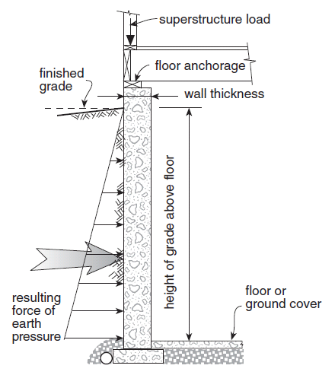
Murs de fondation
Raisons
  Supprimer les scénarios peu probables
  (murs non soutenus latéralement)
  Répondre à la demande du marché,
  qui réclame des sous-sols plus hauts
Modifications
  Hauteur accrue des murs de fondation
    Hauteur de mur pouvant atteindre 3 m
    Pour des murs en béton pleins
    Pour des murs en blocs de béton armé
  Taille et espacement modifiés des barres d’armature requises
Notes:
9.15.4.2. Épaisseur du mur de fondation et soutien latéral requis
Hauteur accrue des murs de fondation
L’application du tableau 9.15.4.2.A. du CNB 2005 était limitée aux murs de fondation d’une hauteur totale de 2,5 m et d’une hauteur de remblai de 2,4 m.
Parce que le marché réclame des sous-sols plus hauts soutenus par une plus grande hauteur de remblai, le CNB permet maintenant une hauteur de mur maximale de 3,0 m.
La modification apportée au tableau 9.15.4.2.A. précise l’épaisseur et la hauteur des murs de fondation pour des murs en béton (non armé) pleins, ainsi que des hauteurs de remblai pouvant atteindre 3,0 m.
Une modification similaire (tableau 9.15.4.2.B.) précise l’épaisseur et la hauteur des murs de fondation pour des murs en blocs de béton armé, ainsi que des hauteurs de remblai pouvant atteindre 3,0 m.
Taille et espacement des barres d’armature
Dans la norme CSA-S304.1, « Calcul des ouvrages en maçonnerie », des modifications ont été apportées à la résistance à la charge de la maçonnerie. Les barres de la taille spécifiée sont lourdes et difficiles à manipuler, et aucune option n’est fournie. Les nouveaux critères tiennent compte des modifications apportées à la résistance à la charge de la maçonnerie. Ils spécifient des barres plus légères afin de faciliter la manipulation et précisent des options dans certains cas.

Slide 9
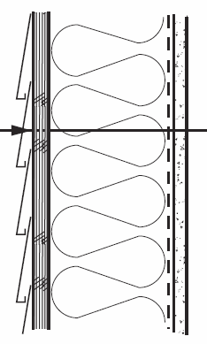
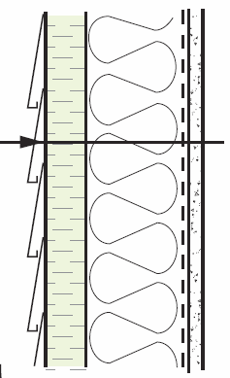
Matériaux à faible perméance
Raisons
  Réviser les limites d’application (35 % à 60 % d’humidité relative intérieure)
  Les rénovations énergétiques utilisent souvent
  une isolation extérieure à faible perméance
  Clarifier la section la plus mal comprise
  de la partie 9
Modifications
  Clarification de la structure du CNB
  Introduction du concept de « conditions
  normales » au lieu des 35 % à 60 % d’humidité
  relative intérieure
  Utilisation de mousses plastiques comme pare-vapeur
Notes:
Voici un aperçu des modifications contenues dans la section 9.25. pour les matériaux présentant de faibles valeurs de perméance à l’air ou à la vapeur.
Les modifications ont été motivées par le fait que la section 9.25. est probablement la section la moins bien comprise de la partie 9, mais également parce que les matériaux à faible perméance – comme la mousse de polystyrène extrudée – sont maintenant plus souvent utilisés pour les rénovations énergétiques.
Les modifications que je m’apprête à expliquer portent sur les points suivants :
clarification de l’objet et du domaine d’application;
adoption d’une structure plus transparente pour cette section;
introduction d’un nouveau concept avec l’utilisation de l’expression « conditions normales » au lieu de l’expression « 35 % à 60 % d’humidité relative »;
utilisation facilitée des produits de mousse plastique comme pare-vapeur.

Slide 10
Matériaux à faible perméance
Objet et domaine d’application (inchangés)
  Transfert de la chaleur, de l’air, de la vapeur d’eau et contrôle
  de la condensation
  Tous les murs, plafonds et planchers qui séparent des espaces climatisés d’espaces non climatisés, de l’air extérieur ou du sol
Nouvelle structure
  Objet et domaine d’application 9.25.1.
  Isolation thermique 9.25.2.
  Étanchéité à l’air 9.25.3.
  Pare-vapeur 9.25.4.
  Matériaux à faible perméance 9.25.5.
Notes:
Objet et domaine d’application (inchangés)
L’objet et le domaine d’application de cette section demeurent inchangés. La section 9.25. porte encore sur :
le transfert de la chaleur, de l’air, de la vapeur d’eau et de la condensation;
tous les murs, plafonds et planchers qui séparent des espaces climatisés d’espaces non climatisés, de l’air extérieur ou du sol.
Nouvelle structure
La nouvelle structure est une modification rédactionnelle qui vise à clarifier que les exigences relatives à l’emplacement et aux propriétés des matériaux à faible perméance s’appliquent en plus des exigences relatives aux pare-air, aux pare-vapeur et à l’isolation.
La disposition relative au domaine d’application contenue dans le paragraphe 9.25.1.1. 2) semble maintenant servir de feuille de route pour parcourir la section 9.25.

Slide 11
Matériaux à faible perméance
Régions à climat doux avec au plus 60 % HR Partie 9
Régions à climat froid avec au plus 35 % HR Partie 9
« Conditions normales »
  Les exigences de construction de la partie 9 relatives aux pare-vapeur
  et aux matériaux à faible perméance s’appliquent dans des conditions normales
    Exemples : habitations et établissements d’affaires (incluant salles
    de bains et douches types, etc.)
  Les exigences de conception des ensembles de l’enveloppe du bâtiment spécifiées à la partie 5 s’appliquent dans des conditions d’humidité élevée
    Exemples : piscines, serres, laveries, et cuves thermales et saunas utilisés de façon continue
Notes:
L’exigence applicable aux pare-vapeur et aux matériaux à faible perméance est fondée sur l’hypothèse que l’ensemble de construction est seulement assujetti à des conditions qui sont considérées comme normales pour les habitations et les établissements d’affaires.
Néanmoins, si l’utilisation prévue d’un usage comprend des installations ou des activités qui produiront une quantité appréciable d’humidité à l’intérieur durant la saison de chauffe, par exemple des piscines, des serres, l’exploitation d’une laverie ou le fonctionnement en continu de cuves thermales ou de saunas, il serait obligatoire de démontrer que la performance des ensembles de l’enveloppe du bâtiment est acceptable selon les exigences énoncées dans la partie 5.
Nous verrons dans les deux diapositives suivantes comment ce concept a été mis en œuvre pour les exigences applicables aux pare-vapeur et aux matériaux à faible perméance.

Slide 12
Matériaux à faible perméance
« Conditions normales »
  Pare-vapeur
    Murs, planchers et plafonds isolés
    Dans des conditions normales
    Exceptions :
      L’usage prévu inclut une production élevée
      d’humidité Partie 5
      Pendant la saison de chauffe
      Emplacements à climat doux avec humidité relative intérieure
      supérieure à 60 %
      Emplacements à climat froid avec humidité relative intérieure
      supérieure à 35 % Partie 5
Notes:
Pare-vapeur
Les exigences actuelles utilisent l’indicateur de climat doux et l’humidité intérieure comme critères, que la conception de l’enveloppe du bâtiment puisse suivre les exigences de la partie 9 ou qu’elle doive être conforme à la partie 5.
La détermination de l’humidité relative n’est pas très facile à faire respecter au moment de la sélection et de l’inspection des matériaux de l’enveloppe du bâtiment. Cette situation pourrait amener les constructeurs et les agents de construction à présumer des conditions intérieures. L’humidité relative intérieure demeure le critère qui détermine l’applicabilité de cette exigence, mais celle-ci est maintenant reliée aux classes d’usage et aux caractéristiques clés du bâtiment, qui sont davantage connues au moment de la construction.

Slide 13
Matériaux à faible perméance
« Conditions normales »
  9.25.5. Matériaux à faible perméance
    Lieu d’installation des matériaux
    Propriétés des matériaux installés
    Dans des conditions normales
    Exceptions :
      Isolation et étanchéité des conduits (9.32. / 9.33.)
      L’usage prévu inclut une production élevée
      d’humidité Partie 5
      Pendant la saison de chauffe
      Emplacements à climat doux avec humidité relative intérieure
      supérieure à 60 %
      Emplacements à climat froid avec humidité relative intérieure
      supérieure à 35 % Partie 5
Notes:
Matériaux à faible perméance
La même modification a été introduite pour les exigences relatives à l’emplacement et aux propriétés des matériaux à faible perméance.

Slide 14
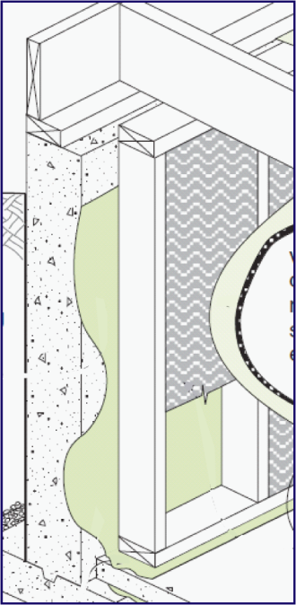
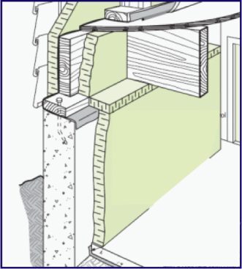
Matériaux à faible perméance
Installation de pare-vapeur
  Les produits installés comme pare-vapeur doivent protéger le côté chaud des murs, des plafonds et des planchers
  Lorsque le pare-vapeur et l’isolant sont des
  produits différents, le pare-vapeur doit être installé suffisamment près du côté chaud de l’isolant…
  Lorsque le pare-vapeur et l’isolant sont
  un seul et même produit, le produit doit être installé suffisamment près du côté chaud de l’ensemble…
    … pour prévenir la condensation aux conditions de calcul
Notes:
Cette modification vise à clarifier les exigences relatives au pare-vapeur pour les produits qui remplissent plus d’une fonction, comme les produits qui servent d’isolant en même temps que de pare-vapeur et d’étanchéité à l’air.
La modification établit maintenant une distinction entre les cas où le pare-vapeur et l’isolant sont des produits différents. Le pare-vapeur doit alors être installé suffisamment près du côté chaud de l’isolant.
Lorsque le pare-vapeur et l’isolant sont un seul et même produit, le produit doit être installé suffisamment près du côté chaud de l’ensemble…
Les deux exigences ont le même but, qui est de prévenir la condensation aux conditions de calcul.

Slide 15
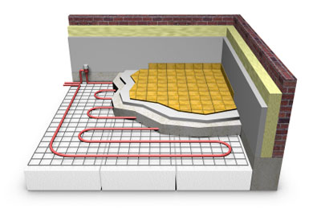
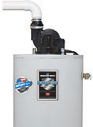
Chauffage et ventilation
Chauffage hydronique
  Incorporation par renvoi de la norme
  CSA B214, « Norme d’installation »
  Incorporation par renvoi du manuel
  du Canadian Hydronics Council
Définition de « à ventilation mécanique »
  Inclut les appareils à tirage induit
  et les appareils à air pulsé
  Clarifie les exemptions en ce qui a trait aux exigences relatives à l’air de compensation
Notes:
Le chauffage hydronique devient plus populaire et beaucoup de questions doivent être prises en considération lorsque l’on installe un tel système.
Le CNB incorpore maintenant par renvoi la norme CSA-B214, Installation de systèmes de chauffage hydronique, en l’absence de règlements provinciaux, territoriaux ou municipaux applicables.
Une note d’annexe incorpore également par renvoi le manuel du Canadian Hydronics Council, qui décrit les règles de l’art en matière de conception de système de chauffage hydronique. Le manuel fournit également de l’information complémentaire au contenu de la norme de la CSA.
Définition du terme « à ventilation mécanique »
La définition actuelle du terme « à ventilation mécanique » peut être interprétée comme excluant les appareils à tirage induit et les appareils à air pulsé parce que les appareils de ce type ne sont pas raccordés directement à une gaine indépendante et hermétique. Il en résulte de la confusion et de l’incohérence dans l’application de ces exigences.
Le CNB inclut maintenant dans les « appareils à ventilation mécanique » les appareils à tirage induit et les appareils à air pulsé, en accord avec les notes d’annexe connexes.

Slide 16
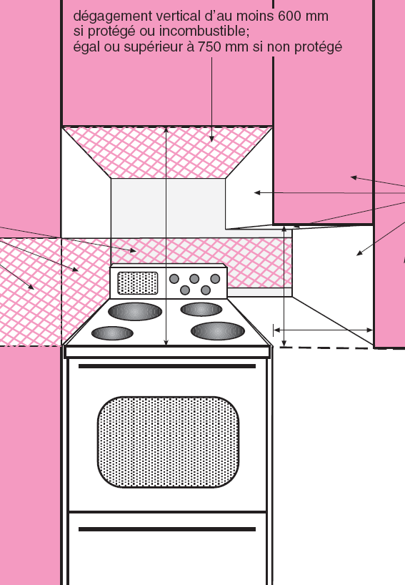
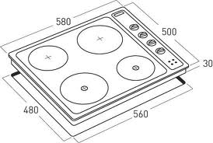
Cuisinière et surface de cuisson
Raisons
  La définition de cuisinière n’inclut pas les surfaces
  de cuisson
  Les exigences s’appliquent également aux surfaces
  de cuisson
Modifications
  La définition a été changée de manière à inclure
  les « surfaces de cuisson »
  Les occurrences de « cuisinière »
  ont été remplacées par
    « surface de cuisson » ou
    « surface de cuisson et four »
  Les modifications s’appliquent principalement à la protection des matières combustibles autour des appareils de cuisson
Notes:
La définition de cuisinière a été remplacée par la définition de surface de cuisson. Une surface de cuisson est une table de cuisson ayant un ou plusieurs brûleurs ou éléments.
Toutes les occurrences du terme « cuisinière » ont été remplacées par les termes surface de cuisson ou surface de cuisson et four, selon l’objet des exigences.
Le nouveau terme est un terme plus courant qui désigne plus correctement ce sur quoi portent les exigences.
Les modifications s’appliquent principalement à la protection des matières combustibles autour des appareils de cuisson.
Vous pouvez voir dans l’illustration de droite que les exigences dans ce cas renvoient à la distance des armoires par rapport à la table de cuisson. Il importe peu qu’il y ait un four plus bas ou non.

Slide 17
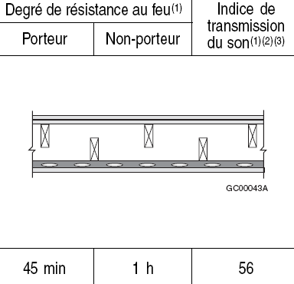
Degré de résistance au feu et indice de transmission du son
Raisons
  Nouvelles données de recherche
  Application limitative des tableaux
Modifications
  Cotes de comportement et ensembles
  additionnels pour les tableaux
  A-9.10.3.1.A. et B.
  Notes ajoutées aux tableaux A-9.10.3.1.A. et B.
    Limitent l’application des cotes aux solives
    en I en bois utilisant des adhésifs phénoliques (tableau A-9.10.3.1.B.)
    Permet les poteaux à entures multiples (estampillés HRA)
    (tableau A-9.10.3.1.A.)
Impact
  S’applique aux ensembles ayant un degré de résistance
  au feu dans les bâtiments visés par la partie 9
Notes:
Un certain nombre de modifications ont été apportées relativement aux tableaux de l’annexe A qui énumèrent les cotes de résistance au feu et d’isolement acoustique pour les murs et les planchers.
La première modification a consisté à inclure un certain nombre de nouvelles cotes et de nouveaux ensembles à la suite d’un projet de recherche.
La seconde modification a consisté à ajouter des notes aux tableaux pour préciser que certaines conditions doivent être satisfaites avant que les valeurs dans les tableaux puissent être utilisées pour les ensembles sur le terrain.
Tableau A-9.10.3.1.B.
Une note limite l’application de certains ensembles (plancher, plafond et toit) énumérés dans le tableau aux solives en I en bois fabriquées au moyen d’adhésif phénoliques.
La note souligne que l’utilisation d’adhésifs autres que les adhésifs phénoliques pourrait compromettre la performance des séparations coupe-feu exigées.
Cette note était si importante que le Comité consultatif provincial-territorial des politiques sur les codes (CCPTPC) et ses sous-comités ont été avisés de son contenu.
Tableau A-9.10.3.1.A.
Une autre note précise que lorsque le tableau spécifie des poteaux en bois, des poteaux à entures multiples peuvent être utilisés aux fins de la résistance au feu pour les murs.
Les poteaux doivent toutefois porter l’estampille « HRA », pour « Heat Resistant Adhesive » (adhésif thermo-résistant).
Et ceci ne signifie pas que des poteaux à entures multiples peuvent être utilisés à la place de poteaux en bois d’oeuvre massif pour la structure.

Slide 18
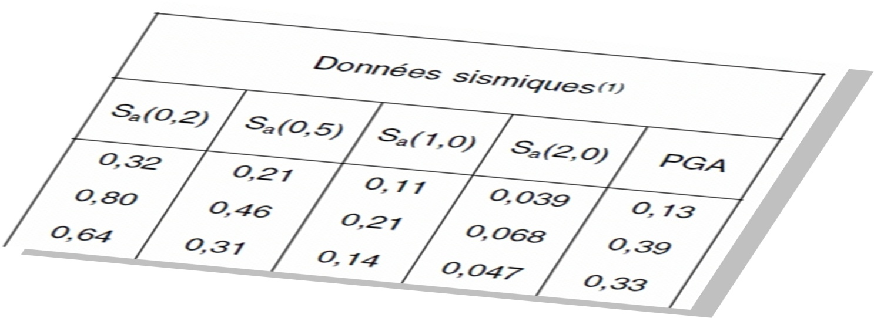
Données climatiques
Localités à l’annexe C
  Changement d’emplacements pour les données climatiques
  Ajout de données météorologiques plus proches des régions peuplées
  Aucun impact majeur prévu
Valeurs sismiques à l’annexe C
  La nouvelle équation change les valeurs sismiques
  Les modifications s’appliquent à l’accélération spectrale à 0,2 s
  Valeurs changées dans l’Est du Canada (ON, QC … TN)
  Aucun impact pour l’Ouest du Canada
  Aucun impact sur les critères applicables aux charges latérales
  (voir l’autre présentation)
Notes:
Des localités ont été ajoutées aux données climatiques de l’annexe C.
Et certaines ont été remplacées par d’autres emplacements plus proches des régions peuplées.
Les valeurs sismiques de l’annexe C pour les maisons et les petits bâtiments ont également été modifiées légèrement.
Une nouvelle équation a été utilisée pour le calcul des valeurs sismiques applicables aux bâtiments de faible hauteur. L’équation porte sur la détermination de l’accélération spectrale à 0,2 seconde.
Vous pouvez voir cette équation dans l’instantané d’écran du tableau de l’annexe C – complètement à gauche.
Cette modification a mené à des différences dans les valeurs pour l’Est du Canada (ON, QC … TN), mais n’a pas d’impact pour l’Ouest du Canada.
Une autre présentation de cette série traite des valeurs sismiques beaucoup plus en détail.

Slide 19
Mise à jour sur les normes incorporées par renvoi
Processus normal pour les normes
actuellement incorporées par renvoi
  Toutes les éditions publiées au plus tard le 30 septembre 2009
  Mise à jour des normes une fois par cycle d’élaboration des codes
Processus de modification proposé
  Béton CSA A23.1 (A438)
  Protection contre les termites
  et la pourriture Nouvelle édition CSA O80
  Charpente métallique AISI/COFS (CGSB)
  Vis en acier ASTM C 954
  Produits d’étanchéité ASTM (CGSB)
  Parement en amiante Diverses normes CGSB
Notes:
Une mise à jour des normes incorporées par renvoi est habituellement effectuée une fois par cycle d’élaboration des codes, lorsque les nouvelles éditions des normes sont incorporées par renvoi.
L’autre processus prévoit un examen plus détaillé lorsque des modifications importantes sont apportées aux normes existantes ou lorsque l’ajout de nouvelles normes au code est proposé.
Voici des exemples.
Les exigences relatives au béton à la section 9.3. incorporent maintenant par renvoi la norme CSA A23.1, et non la norme CSA A438.
La norme relative à la protection contre les termites et la pourriture (CSA O80) a été refondue, et il a fallu modifier les exigences du code en conséquence.
Une nouvelle norme sur les charpentes métalliques est maintenant incorporée par renvoi. La norme AISI/COFS remplace une norme désuète (ONGC).
Une nouvelle norme relative aux vis en acier – la norme ASTM C 954 – est maintenant incorporée par renvoi.
Et un certain nombre de normes ASTM sur les produits d’étanchéité remplacent les normes désuètes (ONGC) dans la partie 5 et la partie 9.

Slide 20
Portée des poutres en acier
Hypothèses élargies dans la note d’annexe
  Les portées reflètent
    l’équilibre entre l’ingénierie et
    la performance acceptable démontrée
  Énumération des facteurs et des hypothèses
  Le calcul des portées applique un facteur révisé de réduction
  de la surcharge visant à reconnaître qu’il est moins probable que la pleine surcharge soit appliquée sur la surface supportée, dans les bâtiments visés par la partie 9
Notes:
Les hypothèses applicables au calcul de la portée des poutres en acier précisées dans la note d’annexe ont été élargies.
Il était déjà manifeste que les portées reflètent un équilibre entre l’ingénierie et la performance acceptable démontrée.
Un certain nombre de facteurs et d’hypothèses étaient déjà énumérés.
Les dispositions précisent maintenant que les calculs de portée utilisés pour les valeurs contenues dans le CNB appliquent également un facteur révisé de réduction de la surcharge visant à reconnaître qu’il est moins probable que la pleine surcharge soit appliquée sur la surface supportée, dans les bâtiments visés par la partie 9.

Slide 21
Autres modifications
Largeur des baies de porte dans les salles de bains
  Clarté améliorée de l’exigence et des cas d’application
Linteaux ou arcs
  les équivalents métriques des mesures impériales standard
  sont maintenant utilisés (c.-à-d. 89 mm et non 90 mm)
Ouvertures dans les murs à coffrages isolants en béton
  Uniformité des exigences
Notes:
Largeur des baies de porte dans les salles de bains
Le libellé du CNB 2005 suggère que des portes sont requises alors que les dispositions précisent seulement la dimension des portes que les baies doivent pouvoir accueillir, que des portes soient installées ou non.
La modification reconnaît également que la plus grande largeur de porte, qui sert également à l’accès sans obstacle, est seulement nécessaire pour au moins une salle de bains par étage, selon les installations fournies dans la salle de bains.
Linteaux ou arcs
Les valeurs pour les linteaux au-dessus d’ouvertures dans les constructions en maçonnerie ont été changées de manière à tenir compte des dimensions offertes par l’industrie – qui sont maintenant indiquées en valeurs métriques converties avec exactitude des unités impériales. Les valeurs métriques véritables 90, 100 et 125 mm étaient seulement disponibles outremer.
Ouvertures dans les murs à coffrages isolants en béton
La modification corrige un oubli fait au moment de l’introduction des exigences applicables aux murs à coffrages isolants en béton. Un paragraphe qui devait s’appliquer tant aux murs porteurs qu’aux murs non porteurs a seulement été inséré dans la section sur les murs non porteurs.
Cet oubli a maintenant été corrigé. L’exigence se lit comme suit : « Aucune ouverture ne doit être pratiquée à moins de 1200 mm des angles intérieurs et extérieurs des murs porteurs extérieurs formés de coffrages à béton isolants plats. »

Slide 22
Autres modifications
Bandes de départ
  Permet les bandes de départ préfabriquées
Systèmes de ventilation par extraction seulement
  Méthode inefficace supprimée (tout l’air est tiré des chambres)
Emplacement des avertisseurs de monoxyde de carbone
  Exigence générale – suivre les instructions du fabricant
  Pour les poêles à bois seulement – instructions du fabricant
  ou au plafond
Conduits reliés aux appareils de cuisson
  Terminologie plus générique – remplacement de « ventilateur
  de la hotte de la cuisinière » par « ventilateur extracteur » afin d’inclure les types d’appareil courants
Notes:
Bandes de départ
La pratique de l’industrie qui consiste à enlever la jupe des bardeaux posés comme bandes de départ de même que les bandes de départ préfabriquées par l’industrie n’est pas conforme aux exigences prescriptives actuelles, mais assure une performance acceptable.
La modification offre une solution acceptable qu’on peut se procurer sur le marché et qui offre une performance adéquate.
Installations de ventilation par extraction seulement
Cette modification supprime une méthode inefficace de ventilation par extraction seulement qui tirait tout son air des chambres.
Cet air n’était toutefois pas de l’air frais, mais de l’air de la maison mélangé, qui était de moins bonne qualité que l’air extérieur frais, une solution qui n’était plus considérée comme une solution minimale acceptable.
Emplacement des avertisseurs de monoxyde de carbone
La modification corrigera une incohérence dans le texte du CNB. Le CNB 2010 reconnaît que les fabricants règlent les détecteurs de monoxyde de carbone à différents niveaux de sensibilité et à différents délais de réaction basés sur ces niveaux de sensibilité. Les fabricants sont ceux qui sont les mieux placés pour déterminer le meilleur emplacement en vue de l’installation des détecteurs de monoxyde de carbone en fonction des critères de conception.
Les détecteurs de monoxyde de carbone peuvent être installés au plafond ou près du plafond seulement dans le cas des appareils de chauffage au bois et lorsque le fabricant ne précise pas d’emplacement.
Hottes de cuisson
Une terminologie plus générique a été introduite par cette modification, qui remplace l’expression ventilateur de la hotte de la cuisinière par ventilateurs extracteurs des appareils de cuisson.
La modification vise à assurer l’inclusion de tous les appareils d’extraction.

Slide 23
www.codesnationaux.ca
Des questions?
Veuillez communiquer avec codes@cnrc-nrc.gc.ca
Merci!

